Slide 1
Mit tudunk a fiatalok foglalkoztathatóságáról? Csillag Márton, Krekó Judit, Munkácsy balázs, Scharle ágota Youth employment partnerSHIP: evaluation studies in Spain, Hungary, Italy and Poland MKT Munkaügyi Szakosztály 2021 március 4
Csillag Márton
Budapest Szakpolitikai Elemző Intézet

Slide 2
Az álláskeresők készségei vs az IG
Nincs szisztematikus tudásunk (adataink) az álláskeresők készségeiről
kivéve a fiatalokat, akiknél a kompetencia-mérés eredményei elérhetők
Köztudott, hogy az (általános & szoft) készségek és a motiváció jelentősen meghatározza az elhelyezkedést, mivel ezeket a munkáltatók értékelik
A munkaügyi rendszerben (legalábbis 2018 előtt) inkább közepes/magas készségekkel rendelkezők jutottak hathatós segítséghez
az ‘Út a munka világába’ (EU IG) kifejezetten hangsúlyozza
a hátrányos helyzetű fiatalokat nagyobb arányban kell bevonni
készségeiket/akadályaikat átfogóan fel kell mérni
nekik a készségeiket fejlesztők előképzéseket (és tanácsadást) biztosítsanak

Slide 3
Elemzési lehetőségek: mit tudhatnánk?
a KRTK ‘Admin3’ adatbázisa alapján:
1995-1999 között született kohorszok, akinek elérhető a 10. osztályos -es kompetencia eredménye
csak azok, akik elvégezték az általános iskolát, de nincs felsőfokú végzettségük
Ismerjük az iskolai, munkapiaci és munkaügyi történetüket (2009-2017)
Felnőttek képesség- és kompetenciamérése programja (OECD PIAAC)
Kiegészítő mérés a regisztrált álláskeresőkre (de nincs történet)
Eredményekről kb. 3 hónap múva bemutató
Szükség lenne olyan (nagy mintás) felmérésre, ahol az álláskeresők készségeit mérjük, és ugyanakkor ismerjük a munkaerő-piaci pályájukat

Slide 4
Az álláskereső fiatalok készségszintje
a 2016-ban a munkaügyi rendszerbe kerültek adatait vizsgáltuk: a fiatalok kb. 12 %-a vált álláskeresővé
készségszintek: alacsony (0-2); közepes (3-4); magas (5-7)
azonos végzettség (és egyéb tényezők mellett) is az alacsonyabb képességekkel rendelkező fiatalok váltak regisztrált álláskeresőkké
a közepes szinten lévők kb. 1,5 %ponttal
a magas szinten lévők kb. 4,5%ponttal
ez mind a szövegértés, mind a matek készségekre igaz

Slide 5
Ki kerül aktív eszközbe?
6 hónapon belüli kimenetek:
regisztrált álláskereső marad, és nem kap aktív eszközt – 16% ;
közfoglalkoztatásba lép – 6%;
aktív eszközbe lép – 23%;
kilép a regiszterből – 55%
aktív eszközbe a magasabb iskolai végzettségűek léptek
a szakiskolát végzettek kb. 6 %ponttal nagyobb eséllyel
az érettségizettek kb. 9%ponttal magasabb eséllyel
és a magasabb készség szinttel rendelkezők kerülnek aktív eszközbe (!!!)
vagyis a közepes/magas készségszint mellett kb. 3-4% ponttal magasabb az esélyük bekerülni
A közfoglalkoztatásra ennek az ellenkezője igaz, de kevésbe erősek a különbségek

Slide 6
Ki lép sikeresen a munkaerő-piacra (vissza)?
12 hónappal a regisztráció után ki talált munkát az elsődleges munkapiacon?
Összesen kb. 58% , ebből 5% a támogatott állás, (csak 43% -ban éri el a jövedelem a minimálbért!)
iskolai végzettség szerint igen nagy különbségek: (1) érettségi+szakma; (2) szakma; (3) érettségi; (4) általános iskola
a (matek) készségszint is számít;
mind a közepes, mind a magas készségszinten kb. 4-5% ponttal magasabb
ezek elsősorban a nem-támogatott piaci állásokban jelentkezik
a támogatott állásokban csekély az iskolázottság és a készségszintek szerepe
A támogatások elsősorban a fejletlenebb járásokban tudják csökkenteni a készségszintek szerinti különbségek szerepét

Slide 7
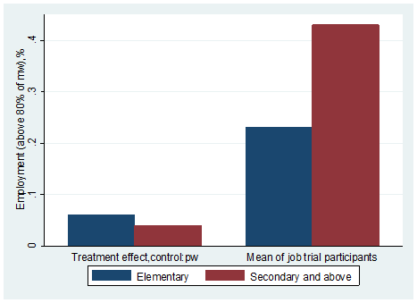
A megerősített IG vs a (korábbi) magyar gyakorlat
teljesítménymérés vs hatékonyság vs méltányosság
az aktív eszközöknél elsősorban a 6 hónapos munkába állás számít
de az, hogy mennyit javít egy eszköz a kimeneteken eltér ettől
példa: 90 napos munkatapasztalat szerzés
míg a foglalkoztatottsági szint jelentősen magasabb az érettségizettekre, a hatás ugyanakkora a két csoportra

Slide 8
Köszönöm a figyelmet!
marton.csillag@budapestistitute.eu

